Slide 1
Педагогічне портфоліо
Вихователя
Ситар Надії Андріївни

Slide 2
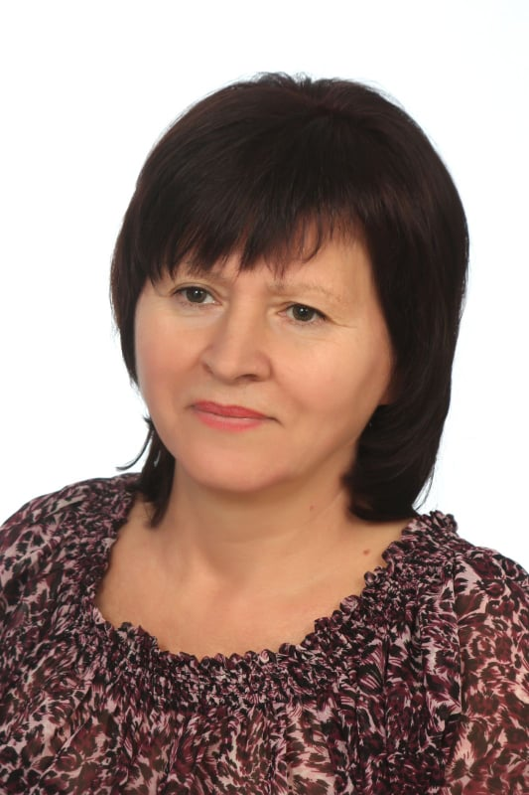
Мої дані:
Дата народження -
8 лютого 1963р.
Освіта - закінчила
Мукачівське педагогічне
училище у 1982році
Спецільність –вихователь
в дошкільних закладах

Slide 3
Стаж роботи – загальний педстаж 38 років.
На займаній посаді 38 років.
Місце роботи –ЗДО №39
М.Ужгород
Закарпатська область
Атестація – остання атетація в 2018р. ,
Відповідаю посаді яку займаю з встановлен-
ням кваліфікаційної категорії «Спеціаліст »

Slide 4
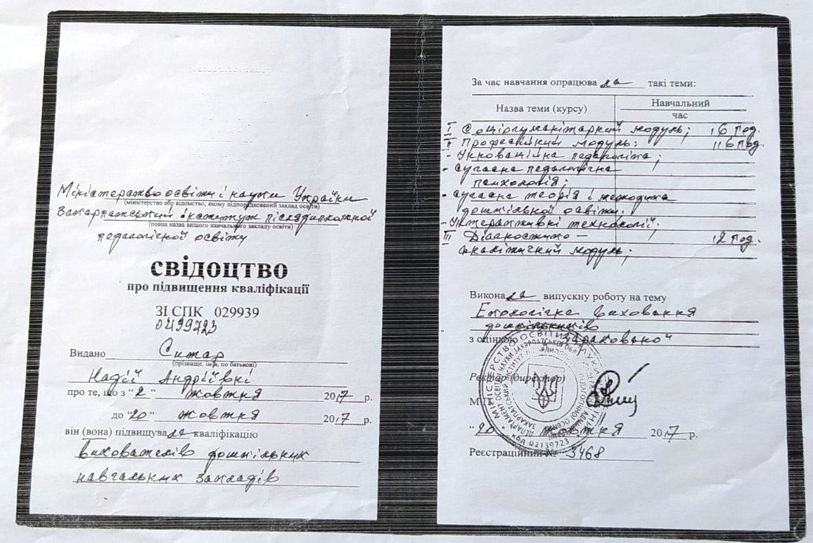
Офіційні документи

Slide 5
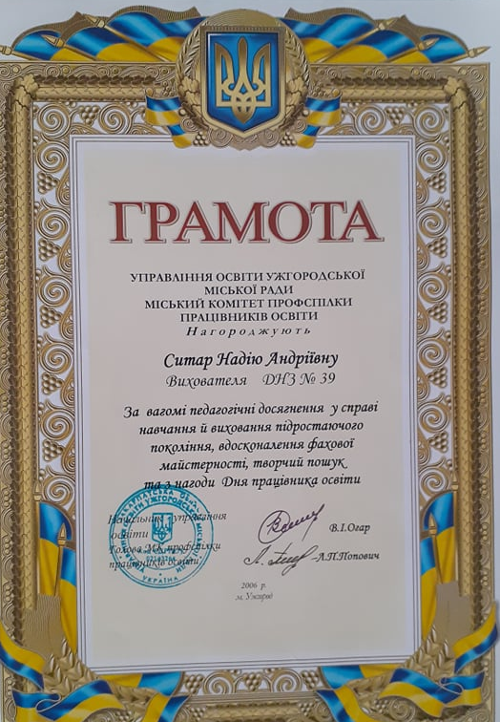
Нагороди

Slide 6
Моє
життєве
кредо
Моє
педагогічне
кредо
Моє
творче
кредо
Моє
творче
кредо
Люби всіх дітей, різних і особливих! Сильних і слабких, швидких і повільних, вдумливих і непосидючих. Знайди спільну мову з їхніми батьками, що є твоєю підтримкою.
Навчайся сам,
а потім навчай дітей; будь вихованим спочатку сам, а потім чекай цього від вихованців. Будь творчим, креативним педагогом, щоб твої діти перевершили
тебе!
Якщо твої плани
розраховані
на рік,
сій жито!
Якщо
на
десятиліття –
сади дерево!
Якщо на віки –
виховуй дітей!!!

Slide 7
Розумовий розвиток дітей через використання розвивальних ігор Нікітіних

Slide 8
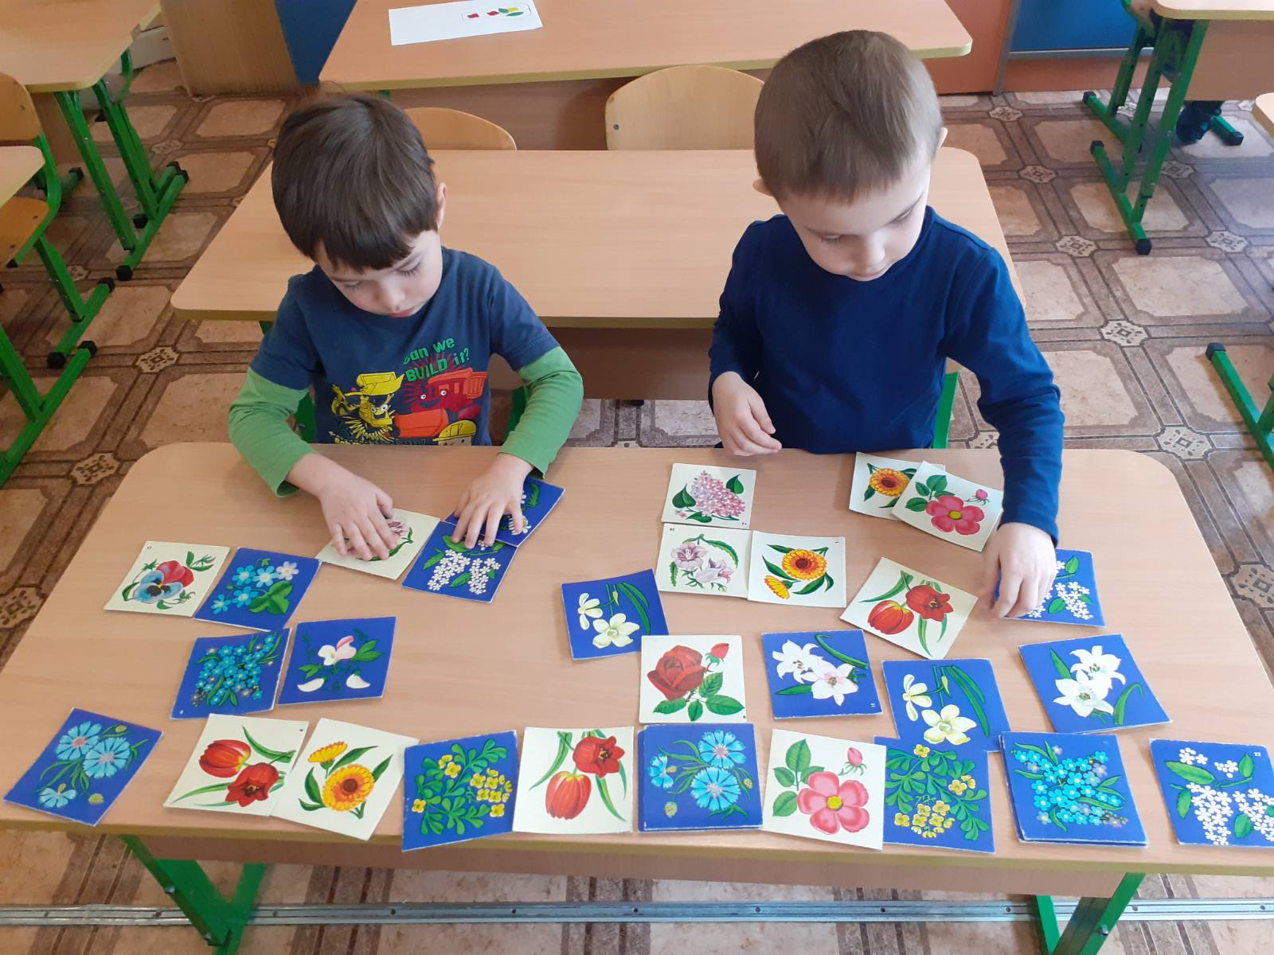

Slide 9
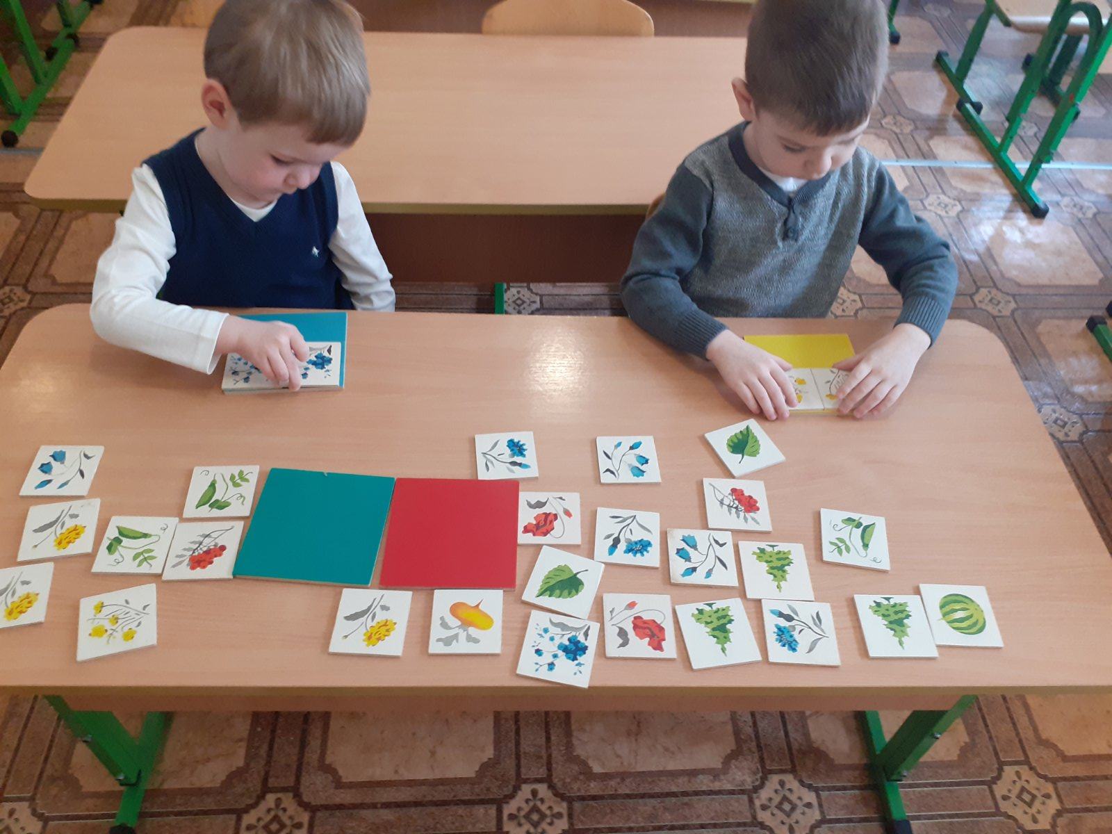

Slide 10
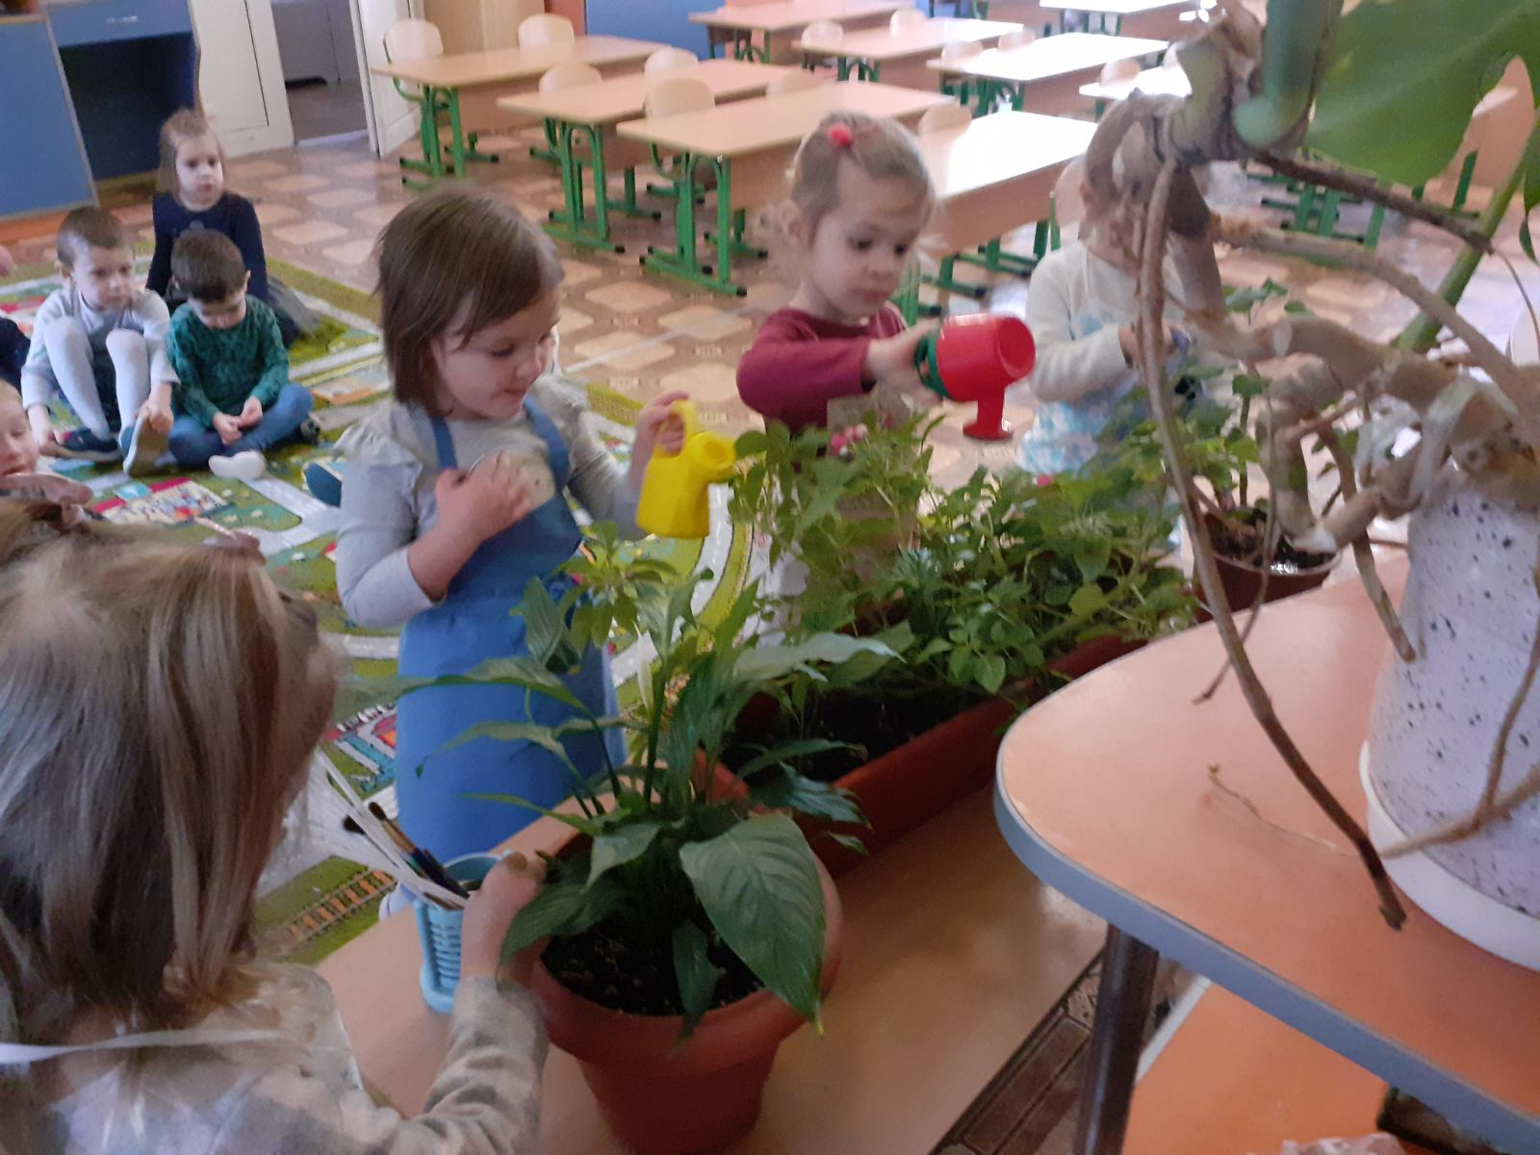

Slide 11
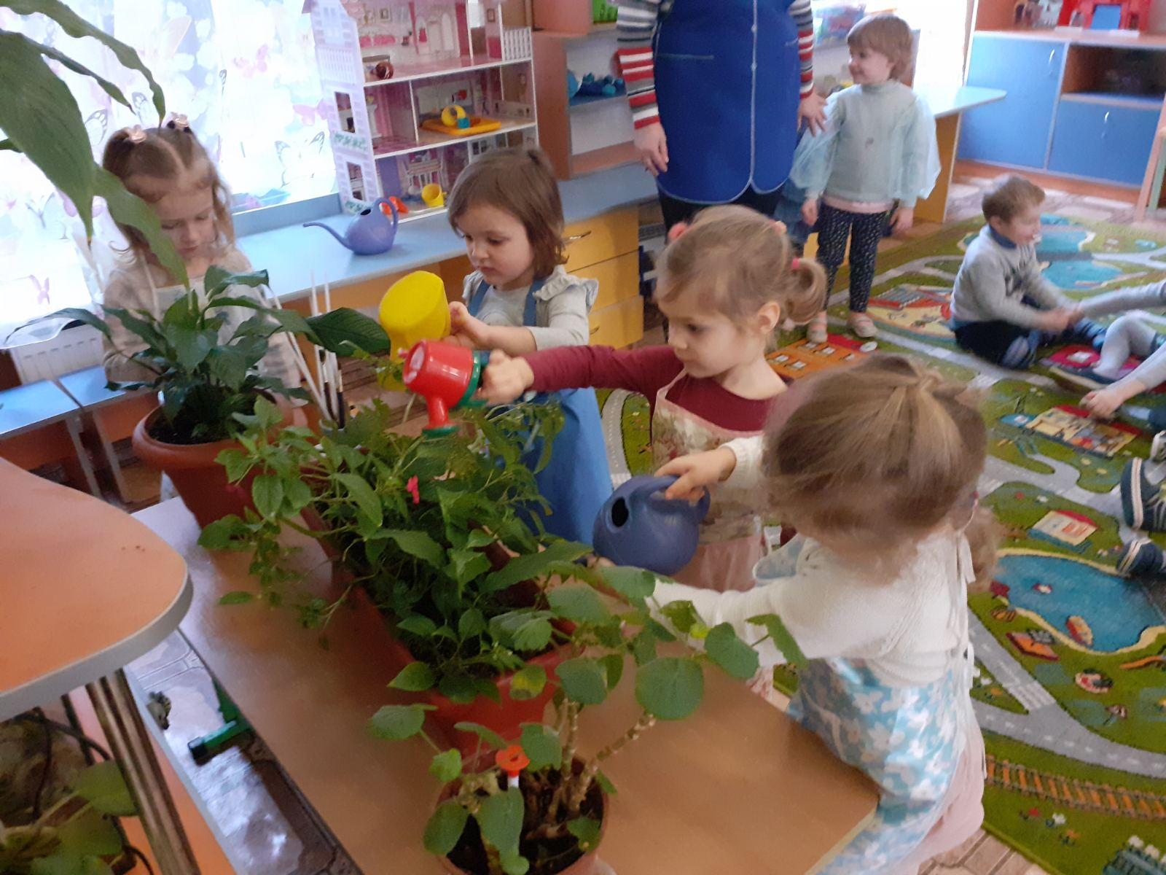

Slide 12
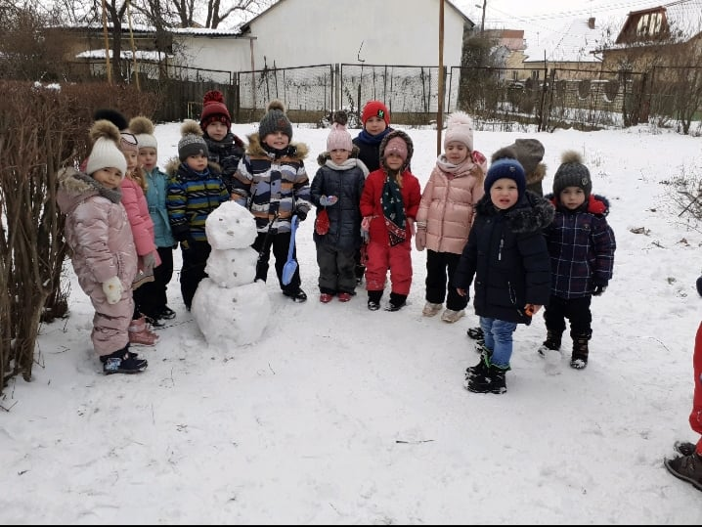

Slide 13
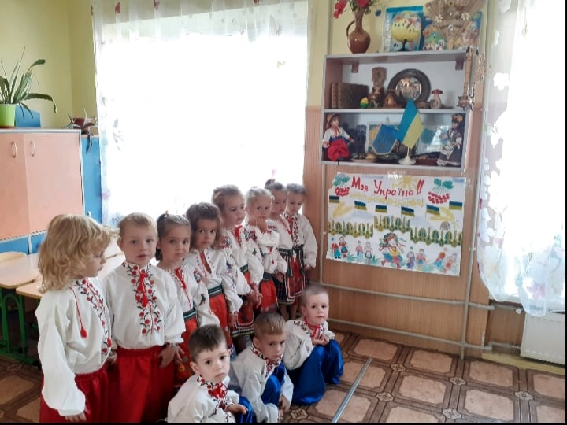

Slide 14
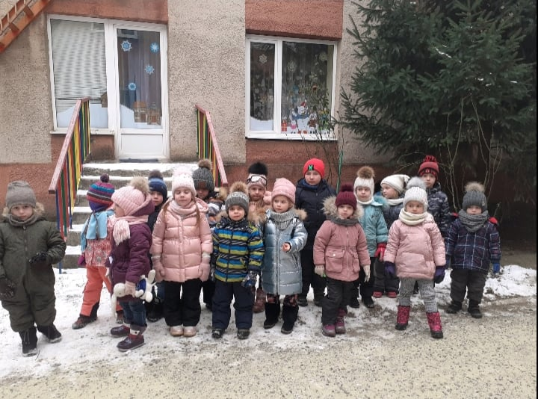

Slide 15
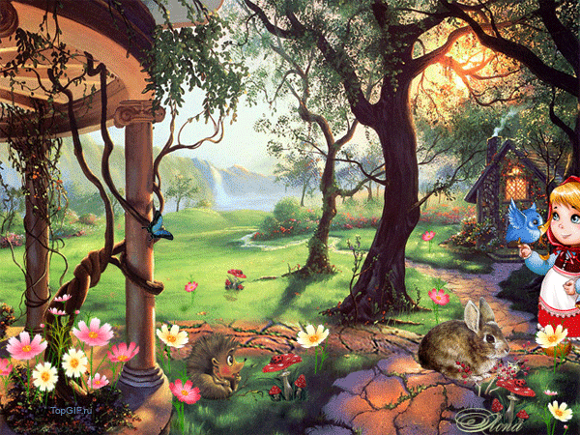
Дякую за увагу.

